Slide 1

Point sur le projet
Mardi 15 Janvier 2019

Slide 2
Point sur l’avancée de la production
Boisard : Manchon fini et cales porte moyeu (PE cette semaine et Moyeu en cours)
La Mache Productique : problème de brut réglé pour entretoise (fin janvier)
La Mache Laser : Chapes 1,5 mm récupérée (doivent être vérifiées et pesées)
AlpenTech : Envoie des plans pour production

Slide 3
Réalisation des commandes
LAS : Ohlins, SKF
Motorisation : ARRK, Bery Inox
Frame : Carrosserie (carbone)
Elec : RS, …

Slide 4
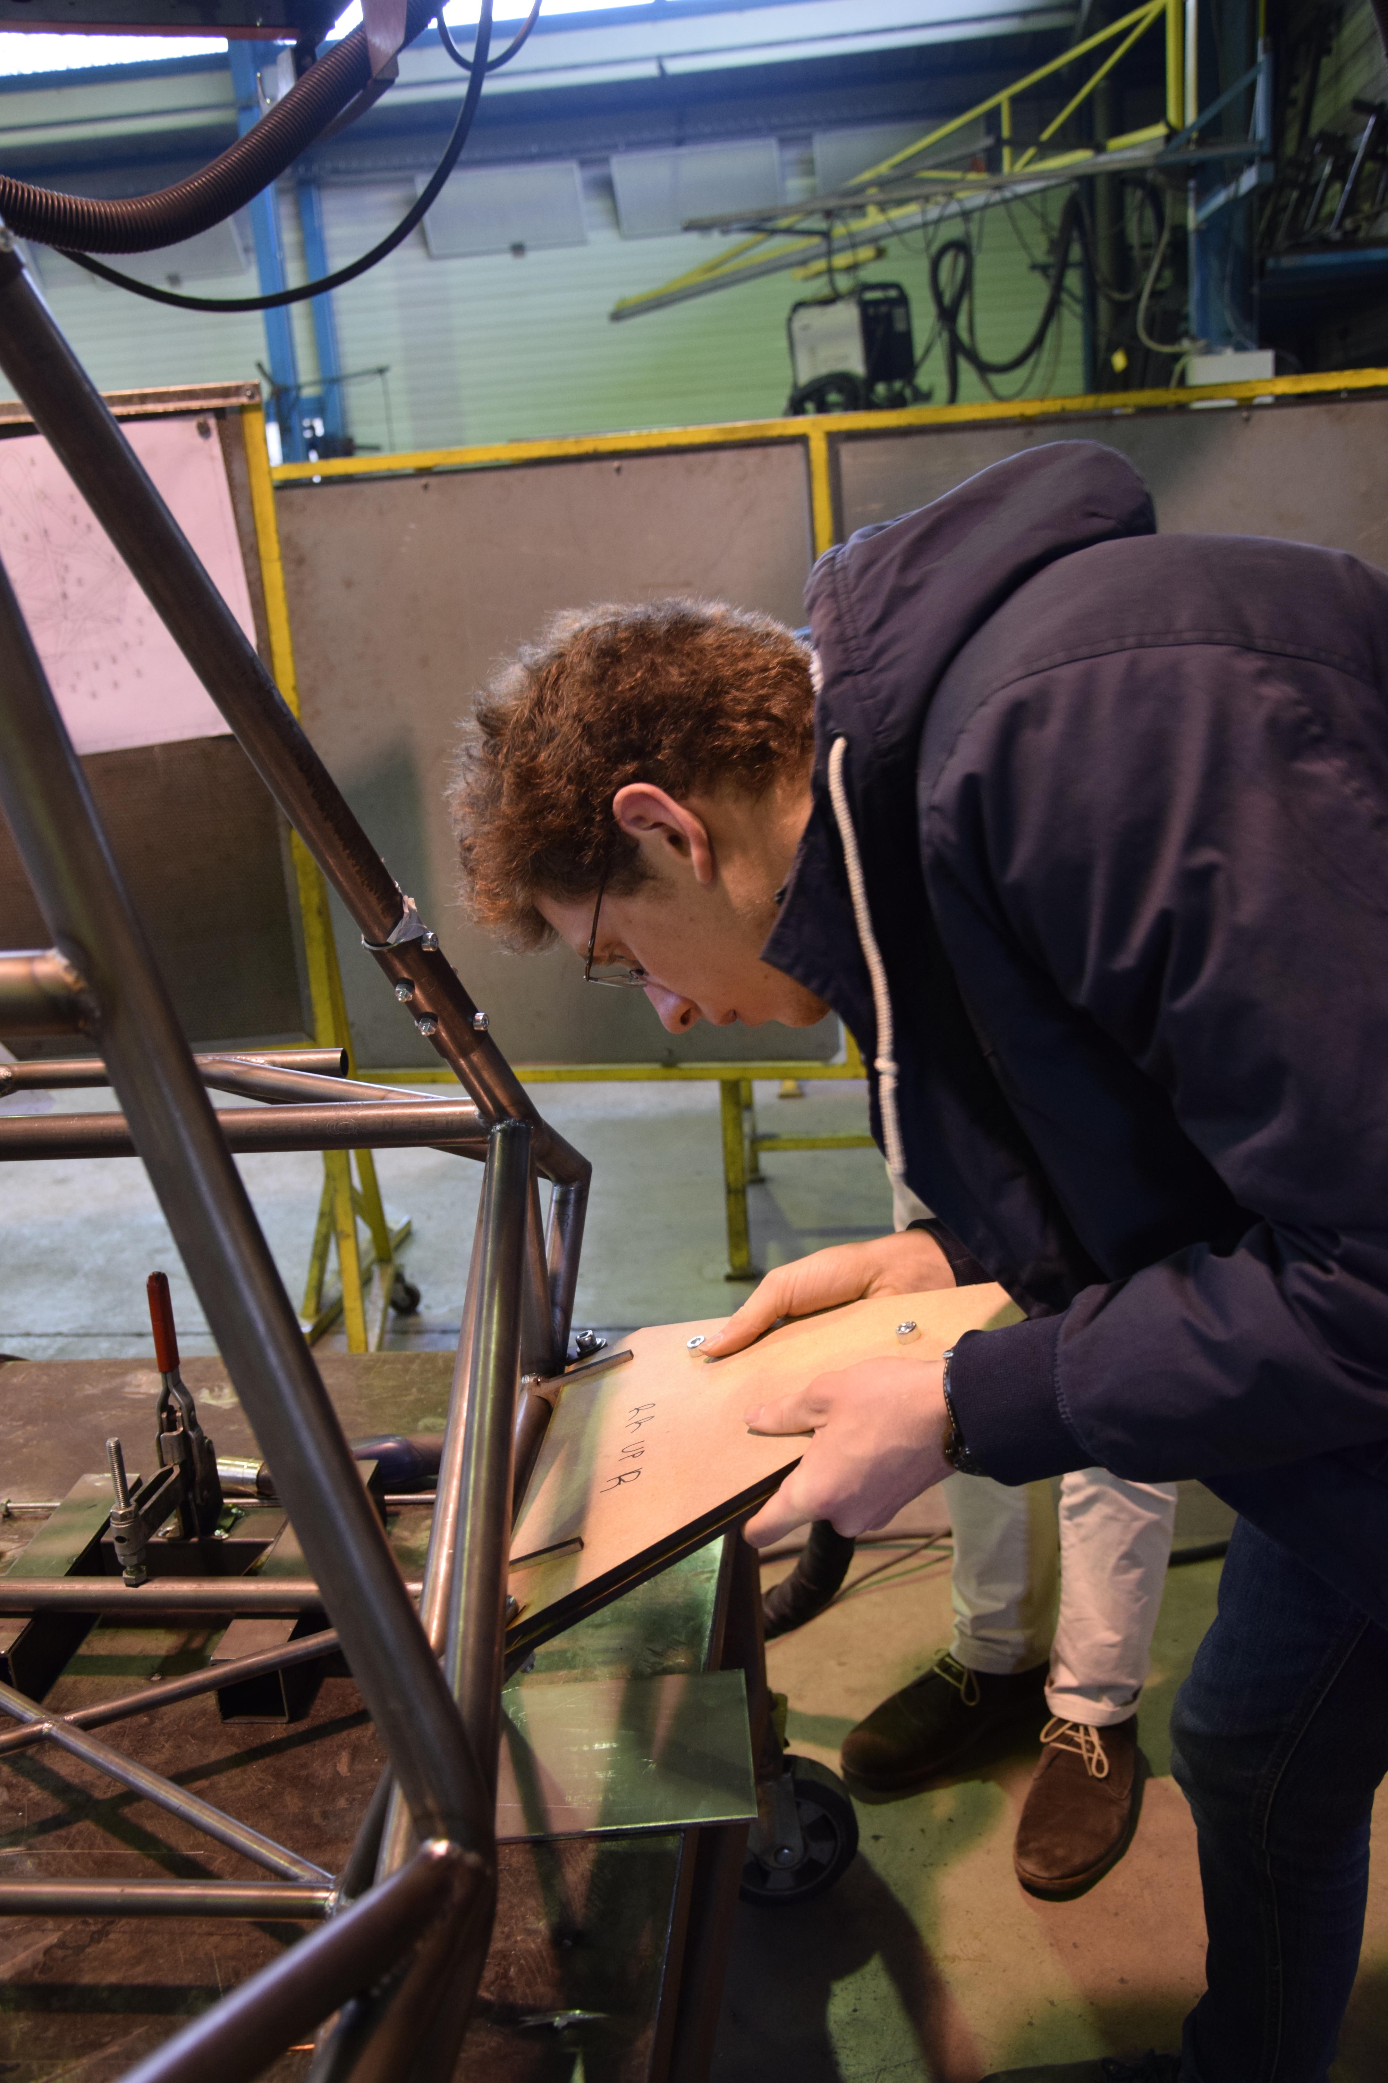
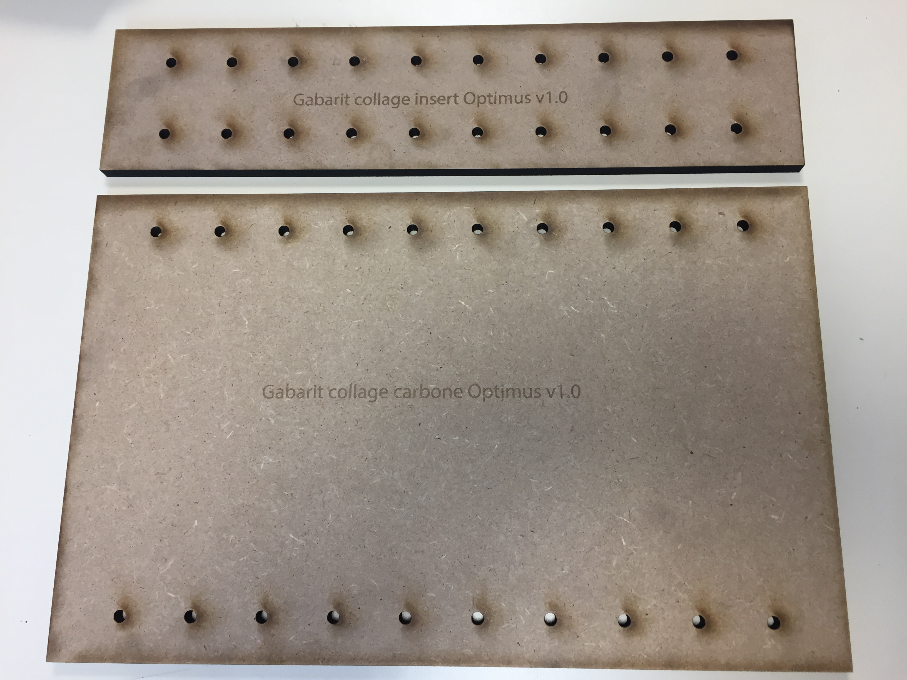
Réalisation des gabarits

Slide 5
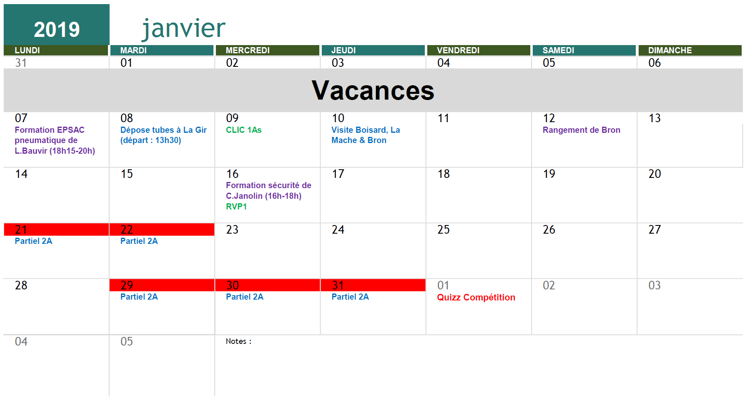
Calendrier EPSA

Slide 6
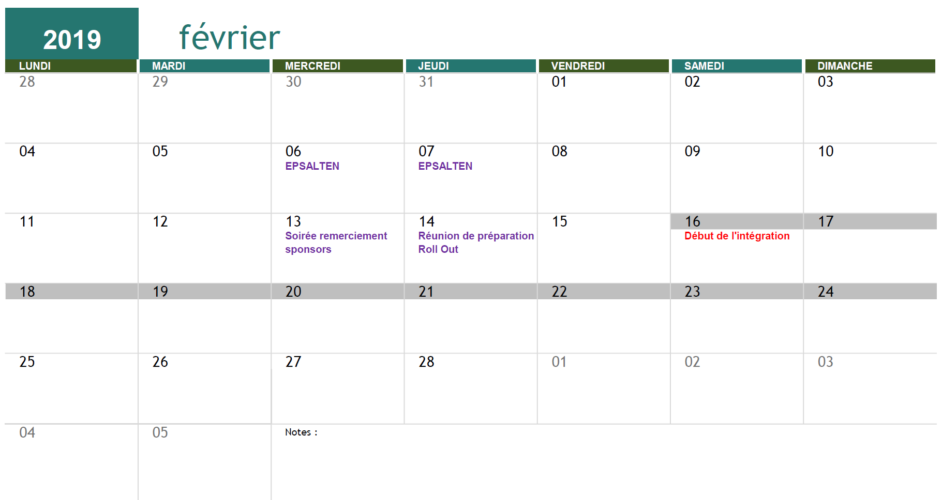
Calendrier EPSA

Slide 7
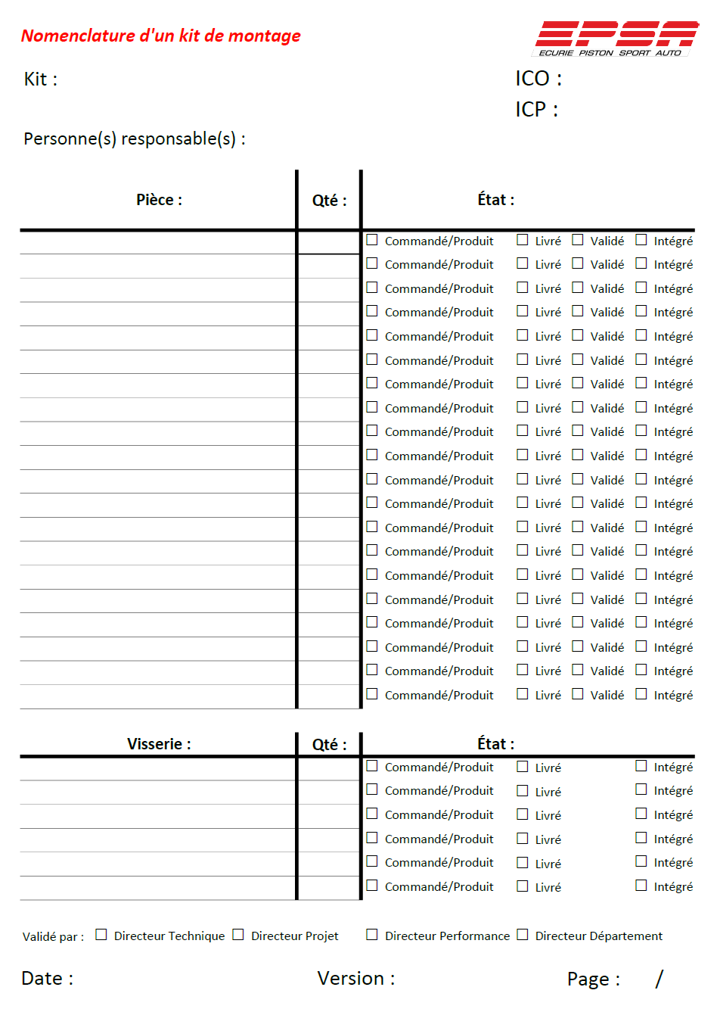
Kit de montage

Slide 8
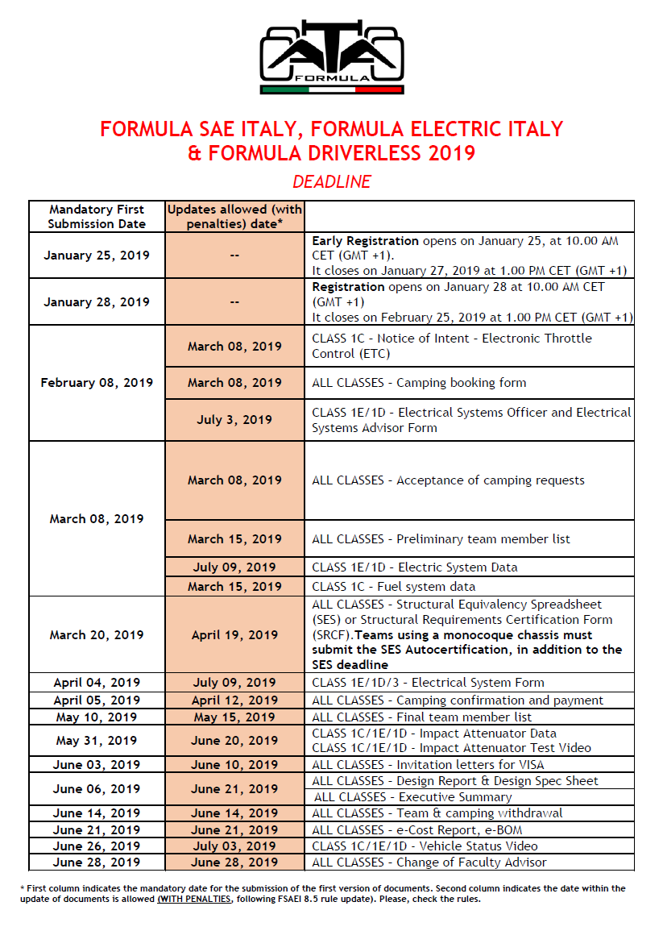
Se préparer aux quizz
J-17 avant les quizz

Slide 9
Démontage moto
Démontage moto semaine prochaine : mardi 15 Janvier et Jeudi 17 Janvier
Prévoir d’emmener 0As

Slide 10
Pour le top projet
Questions ?

